Slide 1
multiMATIC VRC 700
Snel installatiegids

Slide 2
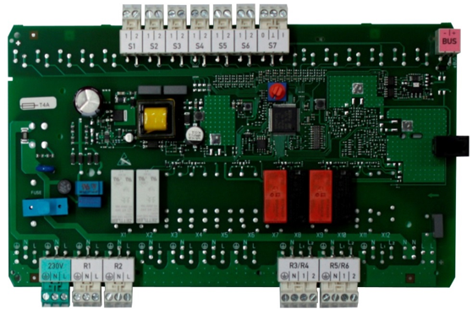
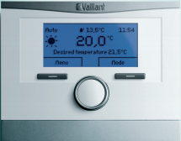
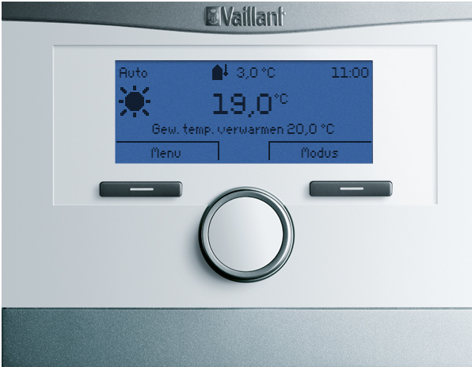
2 CV circuits: Radiator + Radiator
Instellingen VRC700 → Menu-Installateurniveau-Systeemconfiguratie
Moduswerkingconf. |  | Zone1 of Zone2 (waar VRC700 staat)
CV-CIRC1 ­­­­ | Stooklijn | 1,5
CV-CIRC1 ­­­­ | Systeem auto off | Nacht
CV-CIRC1 ­­­­ | Binnencompensatie | Thermost. (indien er thermostaat staat anders Geen)
CV-CIRC2 ­­­­ | Stooklijn | 1,5
CV-CIRC2 ­­­­ | Systeem auto off | Nacht
CV-CIRC2 ­­­­ | Binnencompensatie | Thermost. (indien er thermostaat staat anders Geen)
ZONE1 ­­­­ | Zonetoewijzing | VRC700 of VR 91 adr.1 (waar staat welke Thermostaat)
ZONE2 ­­­­ | Zonetoewijzing | VR 91 adr.1 of VRC700 (waar staat welke Thermostaat)
S5
S6
VR70 - Bedrading
E-bus
VRC700
VR91
HC1P CV-pomp voor CV-circuit 1
HC2P CV-pomp voor CV-circuit 2
S5 Voeler fles
230V
HC1P
R1
HC2P
R2
S6 Voeler vertrek pomp 2

Slide 3
2 CV circuits: Vloer (CV1) + Vloer (CV2)
Instellingen VRC700 → Menu-Installateurniveau-Systeemconfiguratie
Moduswerkingconf. |  | Zone1 of Zone2 (waar VRC700 staat)
Conf. VR70, adr,1 |  | 5
CV-CIRC1 ­­­­ | Stooklijn instellen | 0,6
CV-CIRC1 ­­­­ | Max. temperatuur | 45
CV-CIRC1 ­­­­ | Systeem auto off | Nacht
CV-CIRC1 ­­­­ | Binnencompensatie | Thermost. (indien er thermostaat staat anders Geen)
CV-CIRC2 ­­­­ | Stooklijn instellen | 0,6
CV-CIRC2 ­­­­ | Max. temperatuur | 45
CV-CIRC2 ­­­­ | Systeem auto off | Nacht
CV-CIRC2 ­­­­ | Binnencompensatie | Thermost. (indien er thermostaat staat anders Geen)
ZONE1 ­­­­ | Zonetoewijzing | VRC700 of VR 91 adr.1 (waar staat welke Thermostaat)
ZONE2 ­­­­ | Zonetoewijzing | VR 91 adr.1 of VRC700 (waar staat welke Thermostaat)
S1 -Voeler Fles
S5
S6
VR70 - Bedrading
E-bus
VRC700
VR91
HC1P CV-pomp voor CV-circuit 1
HC2P CV-pomp voor CV-circuit 2
S1 Voeler Fles
230V
HC1P
R1
HC2P
R2
Mengkraan 1
R3/R4
Mengkraan 2
R5/R6
S5 Voeler vertrek vloer 1
S6 Voeler vertrek vloer 2

Slide 4
2 CV circuits: Radiator (CV1) + Vloer (CV2)
Instellingen VRC700 → Menu-Installateurniveau-Systeemconfiguratie
Moduswerkingconf. |  | Zone1 of Zone2 (waar VRC700 staat)
CV-CIRC1 ­­­­ | Stooklijn | 1,5
CV-CIRC1 ­­­­ | Systeem auto off | Nacht
CV-CIRC1 ­­­­ | Binnencompensatie | Thermost. (indien er thermostaat staat anders Geen)
CV-CIRC2 ­­­­ | Stooklijn | 0,6
CV-CIRC2 ­­­­ | Max. temperatuur | 45
CV-CIRC2 ­­­­ | Systeem auto off | Nacht
CV-CIRC2 ­­­­ | Binnencompensatie | Thermost. (indien er thermostaat staat anders Geen)
ZONE1 ­­­­ | Zonetoewijzing | VRC700 of VR 91 adr.1 (waar staat welke Thermostaat)
ZONE2 ­­­­ | Zonetoewijzing | VR 91 adr.1 of VRC700 (waar staat welke Thermostaat)
S5
S6
VR70 - Bedrading
E-bus
VRC700
VR91
HC1P CV-pomp voor CV-circuit 1
HC2P CV-pomp voor CV-circuit 2
S5 Voeler Fles
230V
HC1P
R1
HC2P
R2
Mengkraan
R5/R6
S6 Voeler vertrek vloer

